Slide 1
LgV33 Semitské jazyky
Mgr. Matyáš Foltýn

Slide 2
Kanaánské jazyky
kanaánské jazyky
féničtina
punština
hebrejština
staré kanaánské jazyky
moabština
amonitština
edomitština
společné rysy
geografické vymezení

Slide 3
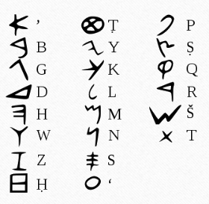
Féničtina
specifické rysy
punština
geografické vymezení
chronologické vymezení
dochované texty
písmo

Slide 4
Hebrejština
biblická (klasická) × moderní (ivrit)
geografické vymezení
chronologické vymezení
historický kontext
hebrejské písmo
písmena
nikud & vokalizace

Slide 5
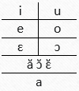
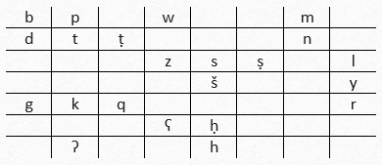
Biblická hebrejština
fonologie*
vokalický inventář
konsonantický inventář
gramatika
nominální flexe
dva rody
dvě čísla*
ne/určitost
status constructus
verbální flexe

